Slide 1
Нарушения речи и глотания при инсульте

Slide 2
Дисфагия
В течение первых 72 часов после развития инсульта, дисфагия отмечается у 13-94% пациентов.
Дисфагия увеличивает летальность, длительность госпитализации, вероятность развития аспирационной пневмонии, стоимость лечения пациента.

Slide 3
Аспирационная пневмония
Аспирационная пневмония развивается не у всех лиц, у которых произошла аспирация; вероятность развития зависит от:
Величины и свойств аспирированного болюса (кислотности, липкости, степени обсемененности бактериями);
Глубины аспирации (трахея или бронхи);
Характеристик клиренса бронхиального дерева: активности кашлевого рефлекса и работы ресничек, снижение кашлевого рефлекса сопряжено с большим риском развития аспирационной пневмонии
Notes:
Аспирация развивается у 20 – 80% лиц, перенёсших инсульт (в зависимости от тяжести инсульта и локализации очага), развитие аспирации у пациентов с инсультом повышает риск пневмонии в 7 раз (Holas, Del'ippo, и Reding 1994).

Slide 4
Фазы глотания
1. Ротовая подготовительная фаза- фаза формирования пищевого комка (продолжительность варьирует)
2. Ротовая фаза (продолжительность приблизительно 1 с)
3. Активизация глоточной фазы (продолжительность 0.5 с или меньше)
4. Глоточная фаза (продолжительность менее 1 с)
5. Пищеводная фаза (от 8 до 20 с)

Slide 5
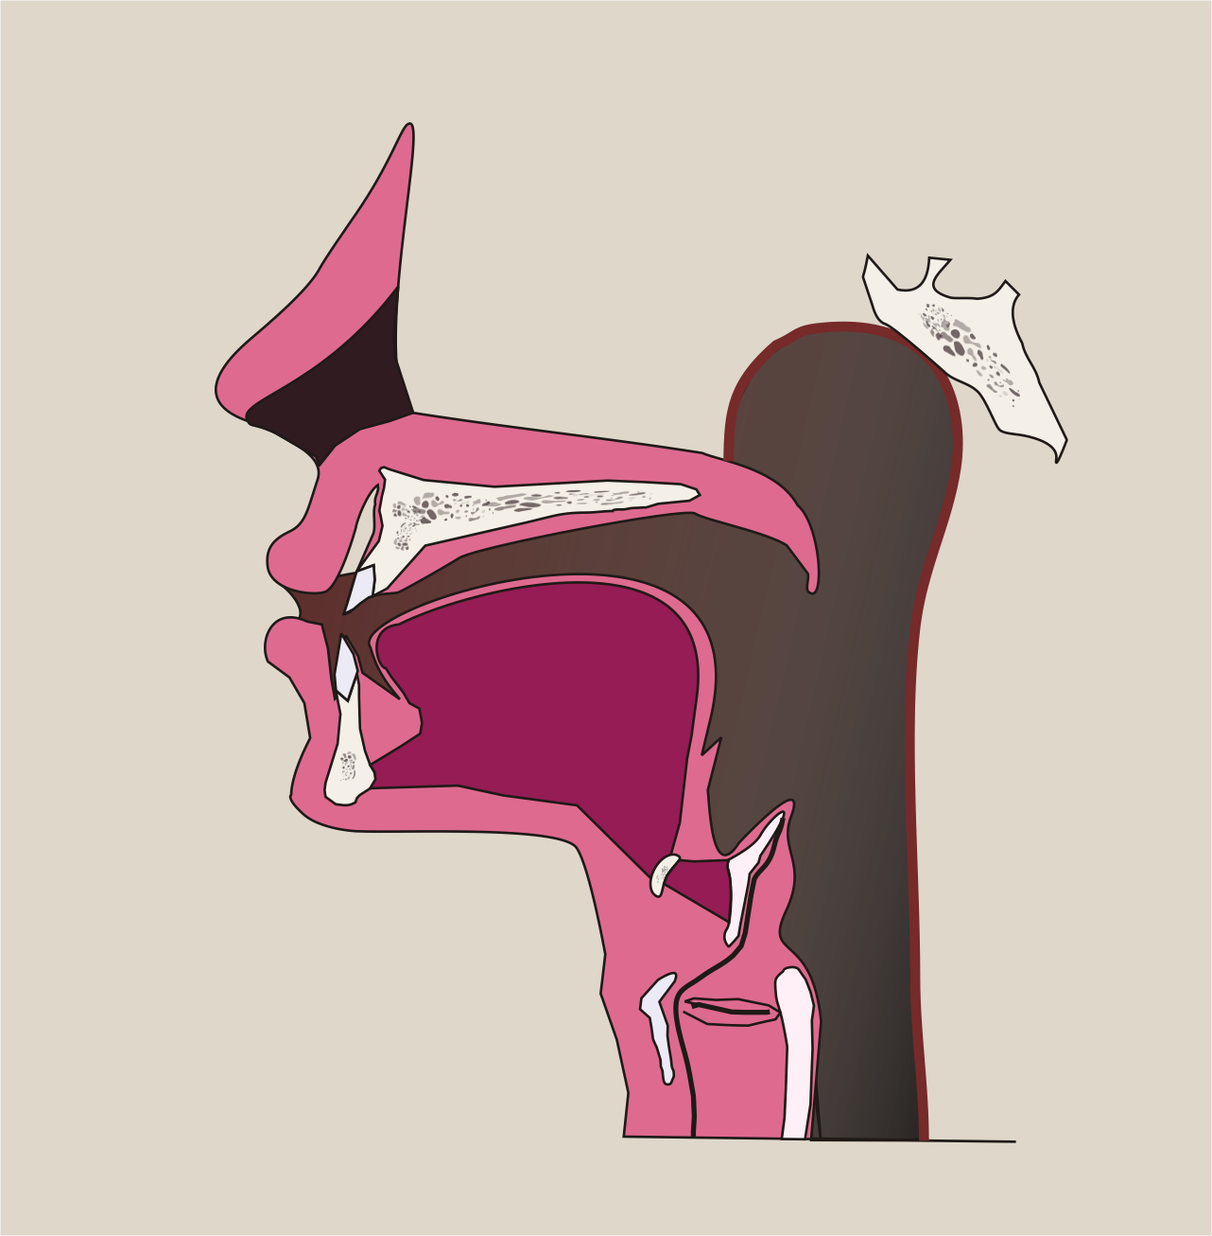
Notes:
В глотании принимают участие 26 пар мышц гортани и глотки, не учитывая мышц, которые участвуют жевании. Мышцы находятся под управлении пяти пар черепных нервов (Wuttge-Hanning и Hannig 1995). Участие обширных участков коры за исключением первичных чувствительных и двигательных зон, мозжечка – данные ПЭТ (Zald and Pardo 1999) и ТМС (Hamdy et al. 1996). Горизонтальная (произвольная) и вертикальная (непроизвольная) подсистемы глотания.

Slide 6
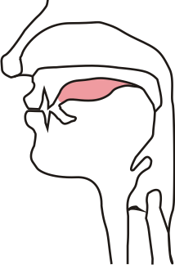
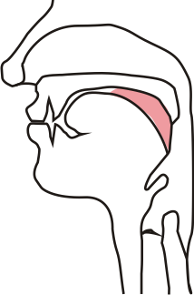


Подготовительная
ротовая фаза
Пропульсивная
ротовая фаза
Глоточная фаза
Пищеводная фаза

Slide 7
Нейромышечные компоненты нормального глотания
Смыкание губ - сохраняется от момента попадания пищи в рот до окончания прохождения через глотку. При невозможности смыкания губ нарушается носовое дыхание.
Движения языка - язык перемешивает, дополнительно измельчает пищу, подводит пищевой комок к глотке и проталкивает его.

Slide 8
Нейромышечные компоненты нормального глотания
Круговые и боковые движения нижней челюсти - измельчение пищи, которая подается языком на жевательные поверхности зубов.
Приподнимание небной занавески или мягкого неба и смыкание небно-фарингеального прохода - предотвращает попадание пищи в полость носа
Движение основания языка кзади оказывает давление на пищевой комок, также как перистальтические движения.

Slide 9
Нейромышечные компоненты нормального глотания
Закрытие дыхательных путей – предотвращает аспирацию. Закрытие дыхательных путей начинается с истинных голосовых связок, продолжается на уровне входа в дыхательные пути, то есть на ложных голосовых, черпаловидных хрящах, основании надгортанника и ложных голосовых связках. На этом уровне создается препятствие для проникновения пищи в дыхательные пути.

Slide 10
Нейромышечные компоненты нормального глотания
Открытие верхнего сфинктера пищевода сопровождается сложным комплексом движений:
Расслабление перстневидно-глоточной мышечной порции клапана, которая не открывает сфинктер;
Движение гортани вверх и вперед, которое открывает сфинктер путем перемещения передней его стенки, перстневидного хряща, от стенки глотки и
Поступление комка пищи под давлением, расширяющим просвет в верхнем сфинктере

Slide 11
Нейромышечные компоненты нормального глотания
Перистальтика пищевода начинается, когда нижняя часть пищевого комка проникает в пищевод и сопровождает прохождение пищевого комка до желудка

Slide 12
Виды дисфагии
МЕХАНИЧЕСКАЯ ДИСФАГИЯ
    Структурная патология языка, глотки, пищевода, заглоточные объёмные образования, патология височно-нижнечелюстных суставов
НЕРВНО-МЫШЕЧНАЯ ДИСФАГИЯ
    Окулофарингеальная мышечная дистрофия
    Митохондриальные миопатии
    Мышечные дистрофии
    Патология синаптической передачи
    Воспалительные миопатии
НЕЙРОГЕННАЯ ДИСФАГИЯ
    Экстрапирамидные заболевания
    Невропатия лицевого нерва
    Инсульт
Notes:
МЕХАНИЧЕСКАЯ ДИСФАГИЯ
Структурная патология языка, глотки, пищевода, заглоточные объёмные образования, патология височно-нижнечелюстных суставов
НЕРВНО-МЫШЕЧНАЯ ДИСФАГИЯ
Окулофарингеальная мышечная дистрофия
Митохондриальные миопатии
Мышечные дистрофии
Патология синаптической передачи
Воспалительные миопатии
НЕЙРОГЕННАЯ ДИСФАГИЯ
Аномалии кранио-вертебрального перехода
Экстрапирамидные заболевания
Центральный понтинный миелинолиз
Невропатия лицевого нерва
Действие препаратов (Винкристин, Циклоспорин, поздняя дискинезия)
Инфекции
Объёмные образования
Болезнь двигательного нейрона
Рассеянный склероз
Полиневропатии
Спиноцеребеллярные атаксии
Инсульт
Сирингобульбия
Вегетативные полиневропатии

Slide 13
Симптомы дисфагии
Кашель и напряжение при приеме пищи;
Постоянная гиперсекреция, включая трахеальную гиперсекрецию, хронический бронхит, астму;
Пневмония, особенно рецидивирующая;
Рецидивирующая лихорадка или гиперсекреция спустя 1-1.5 часов после еды;

Slide 14
Симптомы дисфагии
Невозможность употреблять в пищу продукты определенной консистенции;
Булькающее звучание голоса во время еды;
Удлинение времени приема пищи;
Необъяснимая потеря массы тела;
Затруднения управления собственным слюноотделением;

Slide 15
Псевдобульбарный синдром
Дисфагия, накопление слюны во рту;
Дизартрия;
Дисфония;
Парез языка без атрофии;
Пирамидные знаки;
Оживление рефлексов орального автоматизма;
Насильственный смех/плач (эмоциональная лабильность);

Slide 16
Псевдобульбарный синдром. Клинические варианты
Кортико-субкортикальный – паралич жевательных мышц, языка и глотки;
Стриарный – дизартрия, дисфагия, мышечная ригидность, гипокинезия;
Понтинный - дизартрия, дисфагия, возможен нижний парапарез

Slide 17
Бульбарные альтернирующие синдромы
Синдром Джексона- периферический паралич подъязычного нерва на стороне поражения и гемипарезом конечностей на противоположной стороне;
Синдром Авеллиса- поражение IX и X нервов (паралич мягкого неба и голосовой связки) на стороне очага и гемиплегия на противоположной стороне.

Slide 18
Бульбарные альтернирующие синдромы
Синдром Шмидта- паралич голосовых связок, мягкого неба и грудино-ключично-сосцевидной и трапециевидной мышц на стороне поражения (IX, X и XI нервы), гемипарез противоположных конечностей.
Синдром Валленберга-Захарченко- паралич мягкого нёба и голосовой связки, анестезия зева и гортани, расстройства чувствительности на лице, симптом Горнера, гемиатаксия на стороне очага в сочетании с гемиплегией, аналгезией и терманестезией на противоположной стороне, при обширных поражениях возможны нарушения дыхания.

Slide 19
Нарушения глотания при поражении отдельных черепных нервов
Тройничный нерв (V) – нарушения ощущений консистенции пищи, нарушения жевания;
Лицевой нерв (VII) – нарушения жевания вследствие затруднений с помещением пищи на жевательные поверхности зубов щеками, нарушения вкусовой чувствительности;
Языкоглоточный нерв (IX) – снижение вкусовой и тактильной чувствительность в полости рта, нарушения инициации глоточной фазы глотания.

Slide 20
Нарушения глотания при поражении отдельных черепных нервов
Блуждающий нерв (Х) – нарушения смыкания голосовой щели при прохождении пищевого комка, нарушения глоточной фазы глотания;
Подъязычный нерв (XII) – нарушения контроля пищевого комка в полости рта при жевании, во рту остаются кусочки пищи после глотания очередного пищевого комка.
Notes:
Другие причины нарушения глотания:
Структурная патология рта;
Глотки;
Пищевода;
Заглоточные объёмные образования;
Гастроэзофагеальный рефлюкс;

Slide 21
Методики обследования при нарушениях глотания
Клинические методы (TOR-BSST) – клинический тест оценки глотания Торонто;
Видеофлюороскопия;
Ультразвуковые исследования;
Эндоскопические исследования

Slide 22
Методика клинической оценки нарушений глотания
(Giselle Mann, Graeme J. Hankey, David Cameron 2006)
Пациент находится в полусидящем положении с углом наклона спинки от 45 до 90^{о} для безопасности выполнения теста.
При выполнении теста оценивается смыкание губ, движения языка, речь, возможность произвольно кашлять.
Пациенту дают последовательно три порции жидкости по 5 мл.
При отсутствии кашлевого рефлекса, изменения голоса/частоты дыхания, появления других проблем с глотанием, больной выпивает 75 мл жидкости единовременно

Slide 23
Диагностические критерии для клинической оценки дисфагии и аспирации
(Giselle Mann, Graeme J. Hankey, David Cameron 1999)
Дисфагия
Норма | Нарушения глотания не выявляются
Возможная | Замедление, нарушение и/или слабость одного из компонентов глотания (оральной подготовительной фазы, оральной, глоточной, гортанной), нарушения при поступлении болюса, незначительный риск нарушений глотания и аспирации.
Вероятная | Замедление, нарушение и/или слабость нескольких компонентов глотания, умеренный риск нарушений глотания и аспирации.
Определённная | Замедление, нарушение и/или слабость нескольких компонентов глотания, значительное повышение риска нарушений глотания и аспирации (респираторный дисстресс, удушье, кашель, осипший невнятный голос, замедление транзита пищи во рту и глотке).

Slide 24
Диагностические критерии для клинической оценки дисфагии и аспирации
(Giselle Mann, Graeme J. Hankey, David Cameron 1999)
Аспирация
Маловероятная | Нарушения глотания не выявляются
Возможная | Замедление, нарушение и/или слабость 1 или более компонентов глотания, нарушения при поступлении пищевого комка, незначительный риск попадания пищи в дыхательные пути.
Вероятная | Замедление, нарушение и/или слабость нескольких компонентов глотания, нарушения при поступлении пищевого комка, умеренный риск попадания пищи в дыхательные пути.
Определенная | Замедление, нарушение и/или слабость нескольких компонентов глотания, нарушения при поступлении пищи. Высокий риск аспирации, включая отмеченные случаи респираторного дистресса, кашля, цианоза, шумного дыхания, неполного откашливания

Slide 25
М.С. Фокин, А.С. Горячев,
И.А. Савин, К.М. Горшков,
А.Н. Щепетков.
НИИ Нейрохирургии
им. Н. Н. Бурденко, 2007
Классификация, основанная на данных фиброларингоскопии – для использования в реанимации

Slide 26
Бульбарные нарушения
• Чувствительность слизистой гортаноглотки
• Функция глотания
• Положение надгортанника (оценка степени паретичности надгортанника)
1 степень
• Частично сохранена
• Сохранена
• Верхнее (норма)
2 степень
• Частично сохранена
• Частично нарушена
• Верхнее
3 степень
• Отсутствует
• Нарушена
• Верхнее
4 степень
• Отсутствует
• Грубо нарушена
• Среднее
5 степень
• Отсутствует
• Отсутствует
* Нижнее (паралич надгортанника)

Slide 27
Коррекция нарушений глотания
Установка назогастрального зонда;
Наложение гастростомического отверстия;
Поведенческая терапия (упражнения, направленные на усиление роли произвольного контроля за глотанием);
Подбор консистенции и характера пищи для наиболее благоприятного процесса глотания

Slide 28
Диета при дисфагии
Показано | Противопоказано
Измельченные и однородные продукты; Вязкие жидкости; | Сухие продукты Мучные и кондитерские изделия; Продукты со смешанной консистенцией; Невязкие жидкости; Пища, повышающая вероятность рефлюкса (жареное, острое, мятное, чай, кофе, шоколад, кола)

Slide 29
Коррекция нарушений глотания
Тишина, отсутствие других раздражителей;
Положение сидя во время и в течение 30’ после окончания кормления;
Самостоятельное питание;
Использование металлических чайных ложек;
Индивидуальная диета, ведение дневника кормления;
Туалет полости рта перед кормлением и после кормления;

Slide 30
Коррекция нарушений глотания
Рутинная установка назогастрального зонда больным с инсультом и раннее начало кормления снижают смертность (FOOD, 1996 -2003). Показатели выживаемости улучшаются в основном за счет пациентов с тяжелыми инсультами;
В течение первых 2-3 недель инсульта выживаемость выше в группе, получавшей питание через назогастральный зонд, по сравнению с группой, которую кормили через гастростому.

Slide 31
Влияние назогастрального зонда на глотание
Установленный назогастральный зонд не увеличивает выраженности дисфагии и не является препятствием для кормления per os;
Риск неправильной установки назогастрального зонда оценивается в 5%, что не требует рутинного эндоскопического контроля. Рекомендовано динамическое наблюдение за пациентом
Do nasogastric tubes worsen dysphagia in patients with acute stroke?
R. Dziewas et al.; BMC Neurology 2008, 8:28

Slide 32
Виды речевых расстройств
Афазия
Дизартрия (анартрия)
Скандированная речь
Мутизм

Slide 33
Виды речевых расстройств
Дизартрия (анартрия)-нарушение артикуляции речи: смазанность согласных, «оглушение» гласных и звонких согласных, гнусавость (назолалия), замедленность речи. Деффект всегда осознается пациентом, но его преодоление невозможно. При анартрии голос слабый, тихий, истощающийся, речь не понятна для окружающих

Slide 34
Виды речевых расстройств
Скандированная речь- проявление асинергии мышц речедвигательного аппарата- замедленность и прерывистость речи, неправильная постановка ударений, бедность речевой артикуляции. Возникает при поражении мозжечка и его связей

Slide 35

Мутизм, псевдокома, бодрствующая кома
Нарушение речевого общения при отсутствии органического поражения речевого аппарата, либо при сохранности внутренней речи с нарушением речепродукции (парез при высоком поражении ствола головного мозга, генерализованная дистония)
Кадр из кинофильма
«Скафандр и бабочка»,
Дж. Шнабель, 2007 год

Slide 36
Классификация дизартрии клиники Мэйо (с сокращениями)
Тип дизартрии | Неврологические расстройства | Локализация поражения | Отличительные особенности речи
Вялая | Бульбарный паралич | Нижний мотонейрон | Заметный носовой оттенок речи, часто с носовым захватом воздуха; непрерывное шумное дыхание; слышимый вдох
Спастическая | Псевдобульбарный паралич (ПНП, БАС) | Верхний мотонейрон | Неточная артикуляция, медленная скорость, низкий тембр; грубый, напряженный или хриплый голос
Атактическая | Мозжечковая атаксия | Мозжечок | Избыточные или неправильные ударения; удлинение фонем или пауз; речевая дизритмия и повторение слогов; замедление темпа речи, избыточные вариации голоса
Гиперкине-тическая Быстрая | Хорея | Экстра-пирамидная система | Недостаточности артикуляции в широком диапазоне; эпизоды носового оттенка речи; внезапные изменения громкости
Notes:
Развитие гемихореи отмечалось на фоне инфарктов в коре, таламусе, субталамических ядрах, чечевицеобразном ядре, бледном шаре и хвостатом ядре. At the Asan Medical Center, we prospectively identified 27 patients who developed hemichorea out of 5,009 consecutive admitted patients with acute stroke between August 1994 and November 2003. S. J. Chung, MD · J.-H. Im, MD · M. C. Lee, MD · J. Kim,MD Dept. of Neurology Asan Medical Center Songpa-gu, P.O. BOX 145 Seoul, 138-600, South Korea;
http://ageing.oxfordjournals.org/content/38/3/260.full.pdf – статья про двигательные нарушения, в том числе гемихорею, при инсультах, на английском языке, в бесплатном доступе

Slide 37
Афазия
Расстройство речи, обусловленное поражением корковых центров речепродукции и (или) речеузнавания при сохранном артикуляцинном аппарате и достаточном слухе

Slide 38
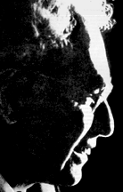
А. Р. Лурия
1902 - 1977

Slide 39
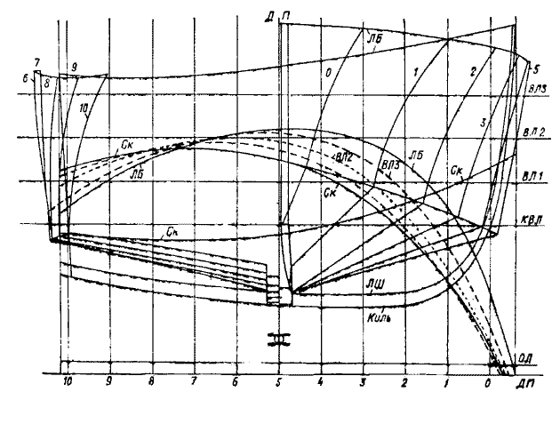
Плазовая разбивка
Графическое изображение чертежа судна по шпангоутам с привязкой к нему наиболее сложных узлов и конструкций корпуса судна, вычерченное в натуральную величину или в масштабе.

Slide 40
Афазия. Клинические проявления.
Нарушение способности говорить;
Нарушение способности понимать речь;
Расстройства повторения речи;
Парафазии;
Затруднения в подборе слов;
Нарушения чтения и письма

Slide 41
Классификация афазий
Моторная- расстройство экспрессивной речи:
-эфферентная;
-афферентная;
-динамическая моторная
Сенсорная- расстройство импрессивной речи:
- Акустико-гностическая;
- Акустико-мнестическая;
- Амнестико-семантическая;
Сенсомоторная- расстройство экспрессивной и импрессивной речи.

Slide 42
Алгоритм диагностики восьми классических форм корковой афазии
(Хосе Биллер, Практическая неврология, том I, 2008)
Беглость речи
Понимание
Повторение

Slide 43
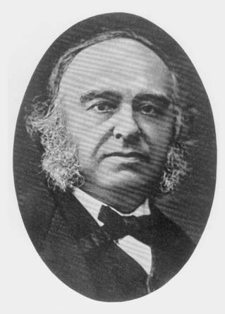
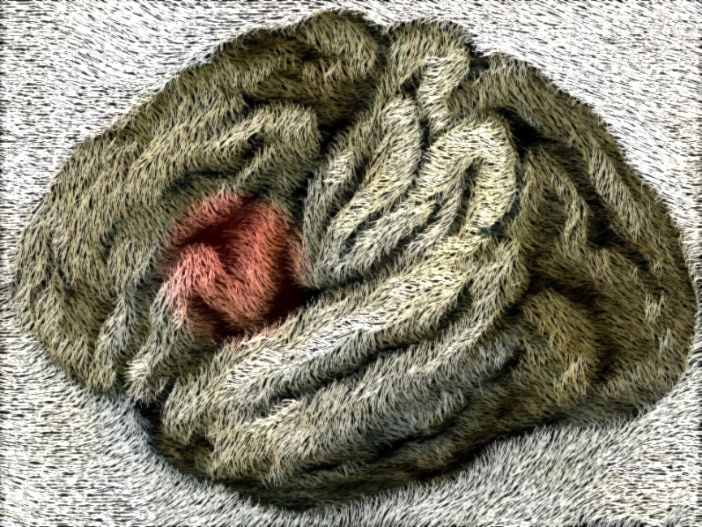
Эфферентная моторная афазия
Paul Broca (1824–1880)
описана П. Брока, у больных с очагом поражения в заднем отделе нижней лобной извилины доминантного полушария.
В основе- нарушение активации речевых компонентов, которые хранятся в виде отдельных артикулем (букв, слогов) и в норме складываются в целые предложения при речи.

Slide 44
Эфферентная моторная афазия
В зависимости от выраженности выделяется несколько клинических вариантов:
1. Речь состоит только из отдельных остатков- звуков и слогов («б», «о», «м»; «ба», «во», «ма»). Не может назвать даже отдельные предметы, помогает себе мимикой и жестами. Иногда в спонтанной речи и ответах на вопросы встречаются отдельные слова-эмболы («баба», «мама»)

Slide 45
Эфферентная моторная афазия
2. Персеверации- расстройство плавного переключения от одной артикулемы на последующую, что ведет к «застреванию» речи, повторению одних и тех же артикулем. Попытка произнести «муха»: «му… м… м… ха»- больной не в состоянии своевременно перейти на следующий слог. Персеверации встречаются и при письме, чтении, повествовании, но часто исчезают при автоматизированной речи, пении.

Slide 46
Эфферентная моторная афазия
3. При меньшей выраженности эфферентной моторной афазии для расстройств экспрессивной речи характерны аграмматизмы- замена отдельных букв, не сходных фонетически «халат»- «хадат», «мама»- «бама».

Slide 47
Эфферентная моторная афазия
4. «Телеграфный стиль». Расстройства экспрессивной речи менее выражены, персеверации отсутствуют. Словарный запас больного резко ограничен с преобладанием в речи существительных. Называние предметов, чтение и письмо нарушаются преимущественно по типу аграмматизмов. Возможна полная сохранность автоматизированной речи.

Slide 48
Эфферентная моторная афазия
5. Дизартрическая фаза моторной афазии обычно наблюдается в стадии восстановления. Больной уже владеет всем запасом слов, но «спотыкается» при произнесении слов, содержащих много согласных и похожих слогов

Slide 49
Эфферентная моторная афазия.
Отличительные признаки
У больных возникают затруднения при выполнении пробы «кулак-ладонь-ребро ладони». Возникают персеверации, пропуск нужных поз.

Slide 50
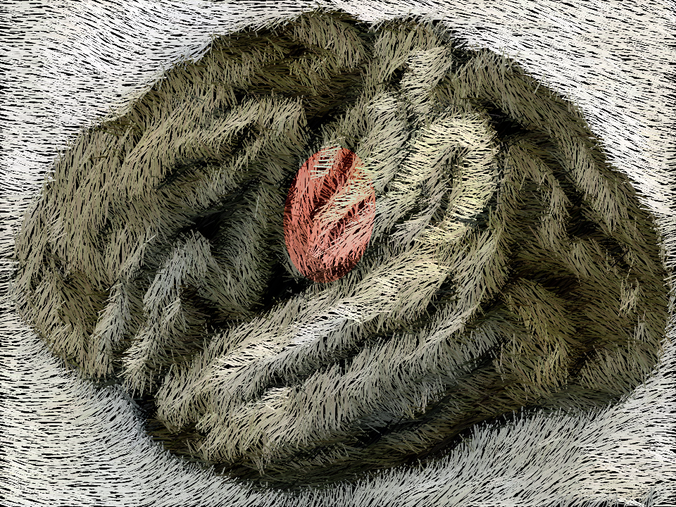
Афферентная (артикуляционная) моторная афазия
Возникает при повреждении нижних парието-постцентральных отделов доминантного полушария (кзади от нижнего отдела задней центральной извилины). Нарушается кинестетическая основа движения речедвигательного аппарата.

Slide 51
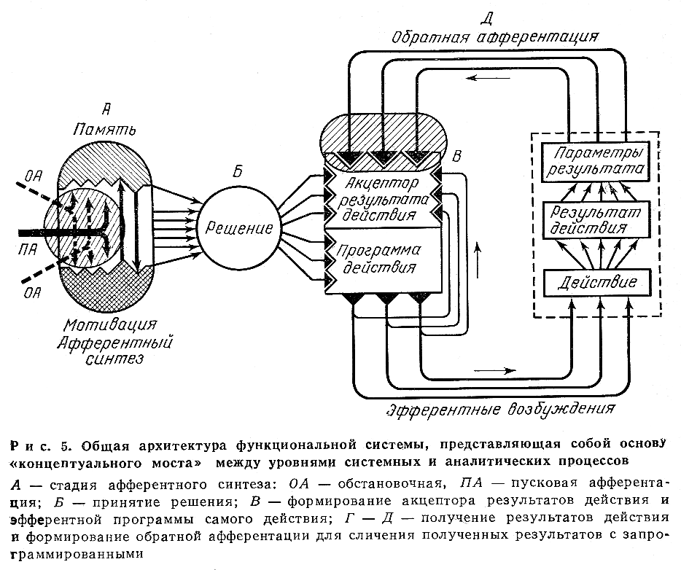

Slide 52
Афферентная (артикуляционная) моторная афазия.
Отличительные признаки
1. Замена при артикуляции фонем, близкими по произношению. Больной заменяет звуки сходными, относящимися к той же группе: переднеязычные («т», «н», «д»), щелевые («ш», «щ», «з», «с»), губные («б», «п», «м»), задненёбные взрывные («х», «г», «к»)

Slide 53
Афферентная (артикуляционная) моторная афазия.
Отличительные признаки
Больной произносит созвучное, исковерканное слово, что извращает смысл речи:
«шар»- «жар»

Slide 54
Афферентная (артикуляционная) моторная афазия.
Отличительные признаки
2. Оральная апраксия. Неспособность положить язык между зубами и верхней губой, сложить губы «трубочкой», надуть щеку. Больной не может выполнить жесты- послать «воздушный поцелуй», поцокать языком, посвистеть.

Slide 55
Афферентная (артикуляционная) моторная афазия.
Отличительные признаки
3. Автоматизированная речь всегда нарушена. Апраксия артикуляционного аппарата сохраняется и при пении.

Slide 56
Афферентная (артикуляционная) моторная афазия.
Отличительные признаки
В письменной речи встречаются аграмматизмы. Речь больных напоминает чтение по слогам (нарушение речевого дыхания, апраксия глотки).

Slide 57
Афферентная (артикуляционная) моторная афазия.
Отличительные признаки
У всех больных выявляется конструктивно-пространственная агнозия (кубики Коса, куб Линка, апраксия позы пальцев).
Персевераций нет.
Notes:
Тест «собирания узора из кубиков» из Векслеровской шкалы интеллекта (Wechsler Adult Intelligence Scale – WAIS), адаптированной для русской популяции ЛПНИ им. В. М. Бехтерева [Панасюк А. Ю., 1983] , из диссертации Н. А. Юнищенко, научный руководитель О. С. Левин

Slide 58
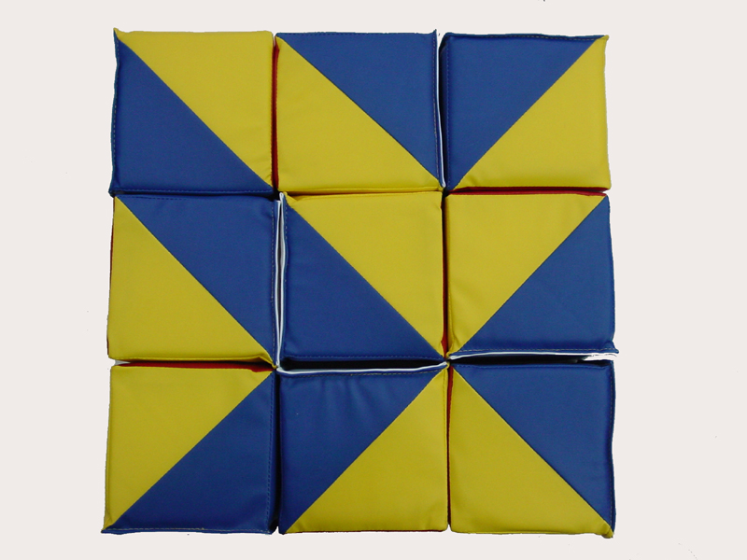

Slide 59
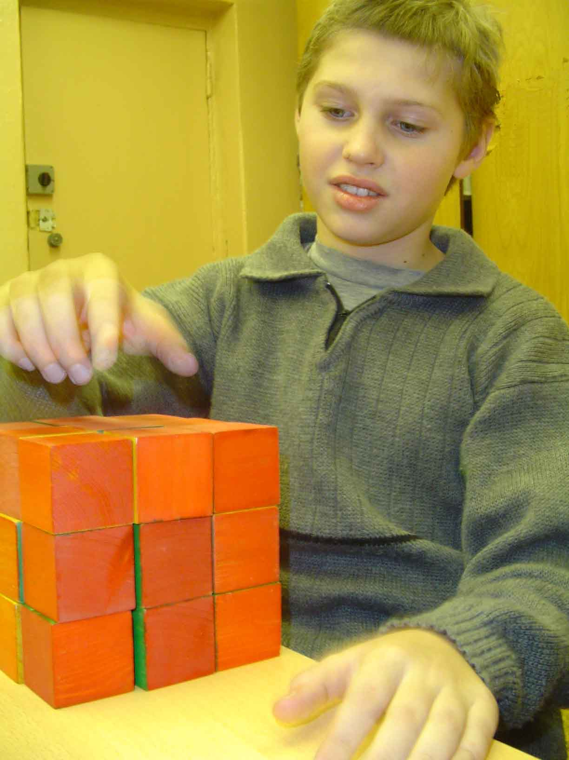

Slide 60
Парафазии
Волк деликатно скрылся в кустах.
Замена слов (вербальные), букв (литеральные) на сходные, но не равнозначные; парафазия неологизм.
Парафазии встречаются при всех формах афазии.

Slide 61
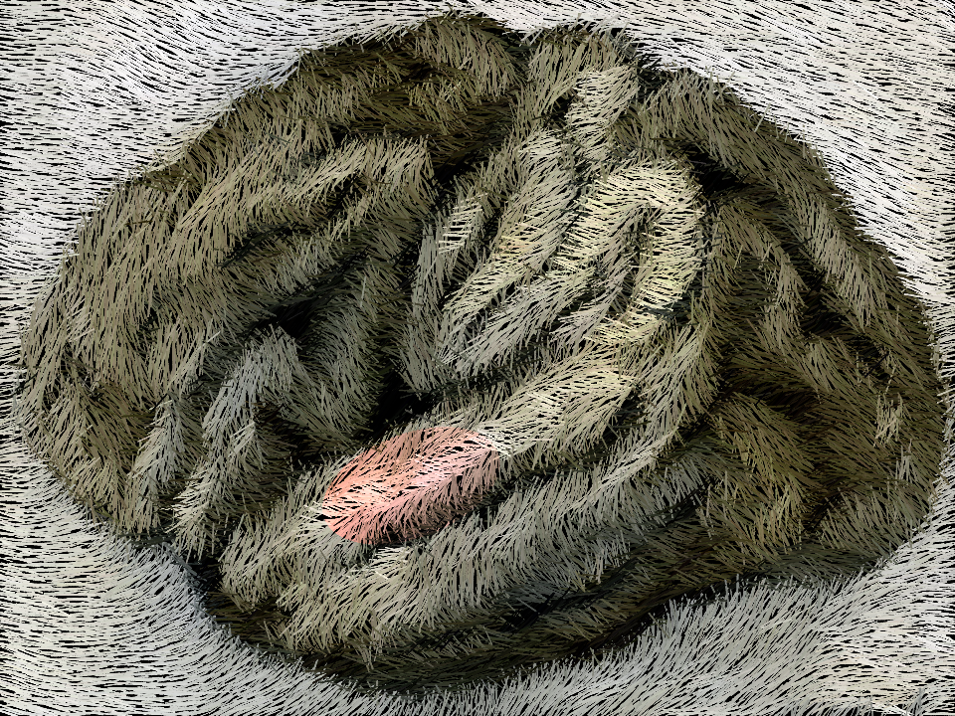
Акустико-гностическая сенсорная афазия
Расстройство речи при поражении передних отделов височной доли, характеризующееся нарушением фонематического (звукового) слуха и слухоречевой памяти.

Slide 62
Акустико-гностическая сенсорная афазия. Клинические проявления
На раннем этапе больные возбуждены, нарушают режим, пытаются ходить. Речь обильна, содержит жаргонные слова. Обращаются к окружающим с вопросами, раздражаются из-за того, что им не отвечают, или отвечают, по их мнению, специально неточно

Slide 63
Акустико-гностическая сенсорная афазия. Клинические проявления
В речи обильно встречаются вербальные парафазии («речевая окрошка»). Спустя 1-2 недели после инсульта у больных появляются отдельные или парафатичные фразы. Остается нарушенной слухоречевая память на отдаленные, изолированно повторяемые слова.

Slide 64
Динамическая моторная афазия («дефект речевой инициативы»)
Возникает при поражении средних отделов нижней лобной извилины доминантного полушария (кпереди от центра Брока). Сужение речевой активности, инициативы, значительно меньше страдает репродуктивная (повторение) и автоматизированная речь

Slide 65
Динамическая моторная афазия («дефект речевой инициативы»)
Значительно нарушено решение даже элементарных математических задач. Больные испытывают затруднение при переходе через десяток, умножении и делении, поскольку при этом требуется планирование и переход с одного действия на другое

Slide 66
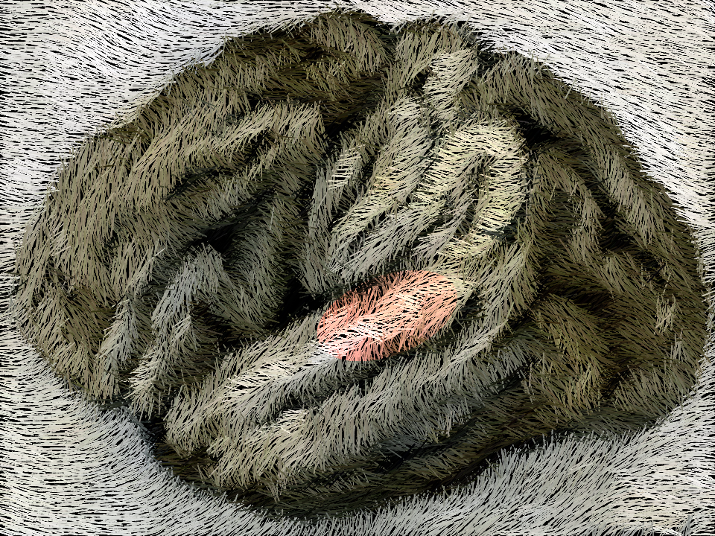
Акустико-мнестическая афазия
Нарушение речи, возникающее при поражении средних отделов височной области. Больной затрудняется в удержании длинных рядов слов, их понимании и воспроизведении. Фонематический слух почти не страдает, сохраняется повторение, чтение и письмо отдельных слов.

Slide 67
Акустико-мнестическая афазия
«дом-лес-кот»- «дом… кот»
«ухо-лук-зуб»- «ухо… зуб и ещё что-то»
Речь эмоционально окрашена, интонации правильные, употребляется много глаголов, второстепенные члены предложения (дополнения, обстоятельства) опускаются, существительные заменяются местоимениями, нарушено согласование в роде и числе.

Slide 68
Акустико-мнестическая афазия
Больные свободно производят операции с элементом наглядности- задания на конструктивный праксис, геометрические отношения, но с большим трудом решают арифметические примеры, часть, которых нужно удерживать в памяти.

Slide 69
Акустико-мнестическая афазия
У больного могут отмечаться персеверации при повторении и назывании серий слов, не связанных смыслом. В отличии от речевых нарушений при поражении лобных долей, персеверации не распространяются на двигательную сферу.

Slide 70
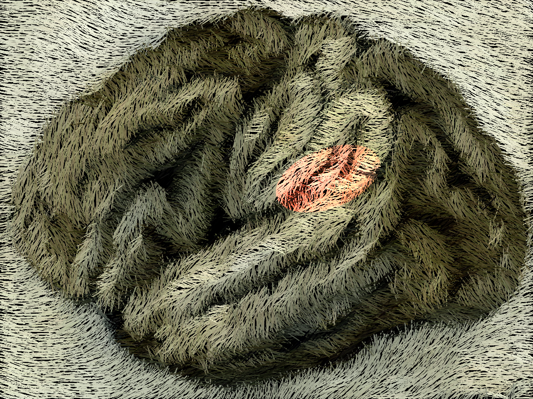
Оптико-мнестическая афазия
Расстройство речи, возникающее при поражении участков затылочных долей, расположенных по соседству с височной долей. Характеризуется ослаблением зрительных представлений о предмете. При рисовании предметов, больные упускают значимые для их опознавания детали.

Slide 71
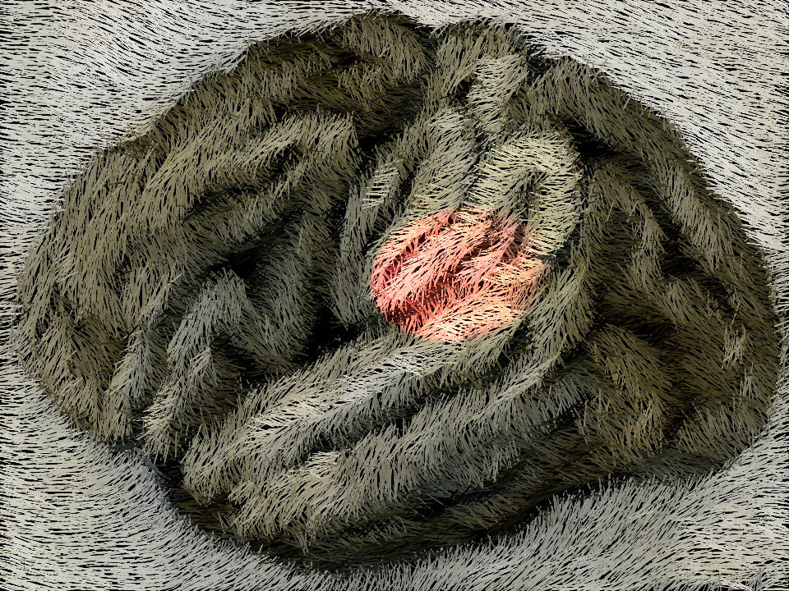
Амнестико-семантическая афазия
Речевое расстройство, возникающее при поражении зоны перекрытия височной, теменной и затылочной долей головного мозга. Нарушено понимание смысла слов и логико-грамматических отношений. Сужен лексикон, нарушено нахождение нужного слова.

Slide 72
Амнестико-семантическая афазия
Больные способны к ситуативной речи (диалогу) и элементарному монологу. Артикуляция речи не нарушена, нет аграмматизма и литеральных парафазий. Не могут выделять интонацией фрагменты высказывания

Slide 73
Амнестико-семантическая афазия
Встречаются все виды аграмматизма:
флексивный- больные не воспринимают окончаний существительных, не могут показать карандашом ручку, ручкой циркуль; предложно-пространственный- не воспринимают взаимного расположения предметов, выраженного в фразе предлогами.

Slide 74
Амнестико-семантическая афазия
Больные не могут ориентироваться в сравнительных словосочетаниях : «Коля выше Маши и ниже Васи. Кто из них самый высокий? Кто самый низкий?
Затрудняются в описании смысла пословиц.
Не в состоянии нарисовать крест под кругом, квадрат над крестом.

Slide 75
Флуктуативная «подкорковая» дисфазия
Форма нарушения речи, связанная с нарушением работы подкорковых структур.
Нестабильность выполнения различных видов речевых заданий, зависящее больше не от сложности, а от психической активности.

Slide 76
Речевые нарушения у левшей
Афазия в сочетании с левосторонним гемипарезом при поражении правого полушария у левшей – 40,7%;
Афазия в сочетании с правосторонним гемипарезом при поражении левого полушария – 38,2%;
Афазия в сочетании с левосторонним гемипарезом при поражении правого полушария у праворуких («левша по слуху») – 1,8 – 37,5%;
Возможность развития афазии при поражении и того и другого полушария у пациентов-амбидекстров с симметрией слуха.

